Slide 1
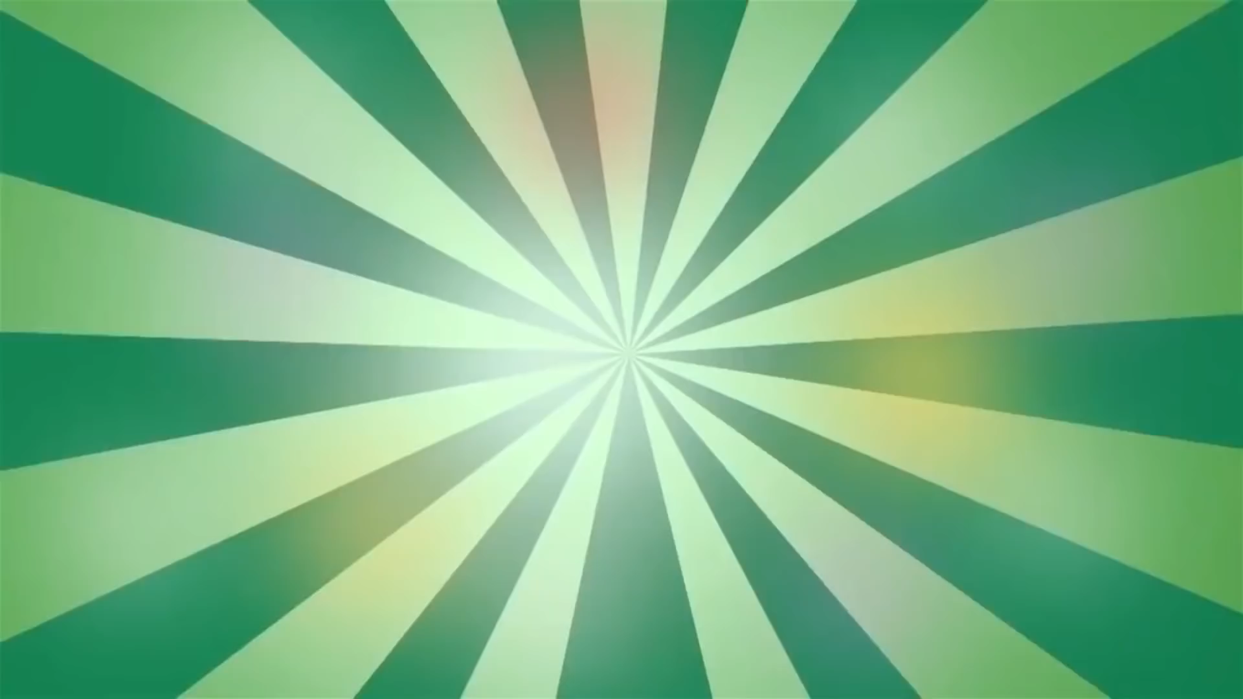

Slide 2
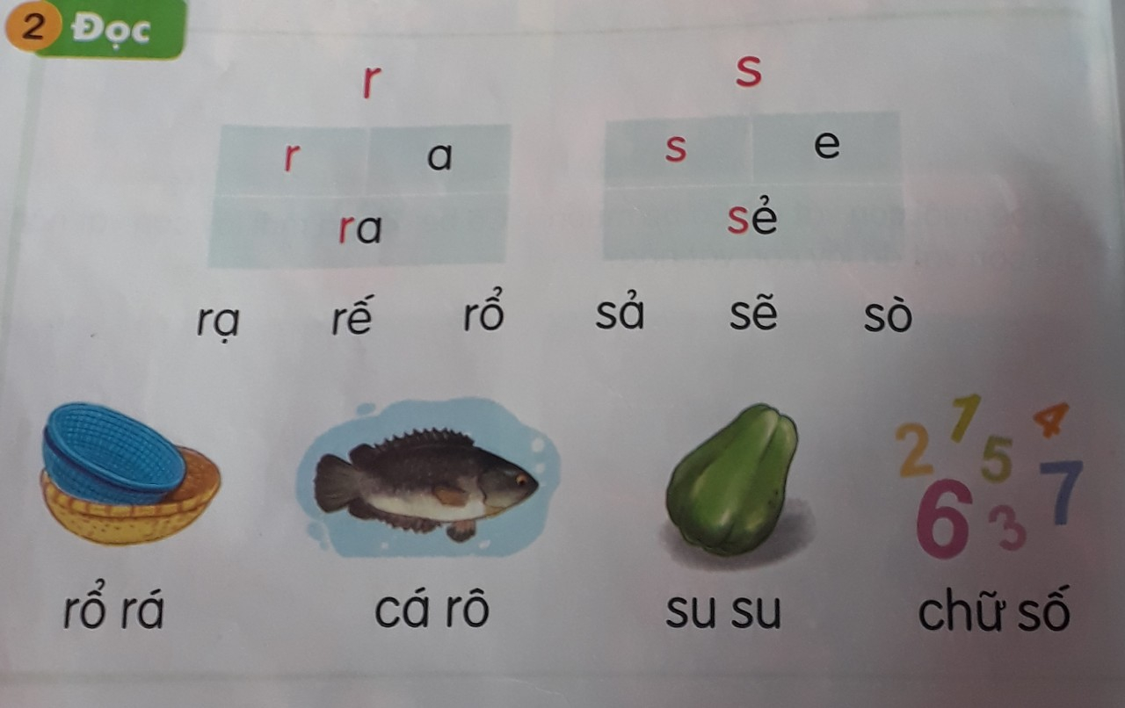
Kiểm tra bài cũ
Chợ có gà ri, cá rô, su su. Chợ có cả rổ rá.

Slide 3
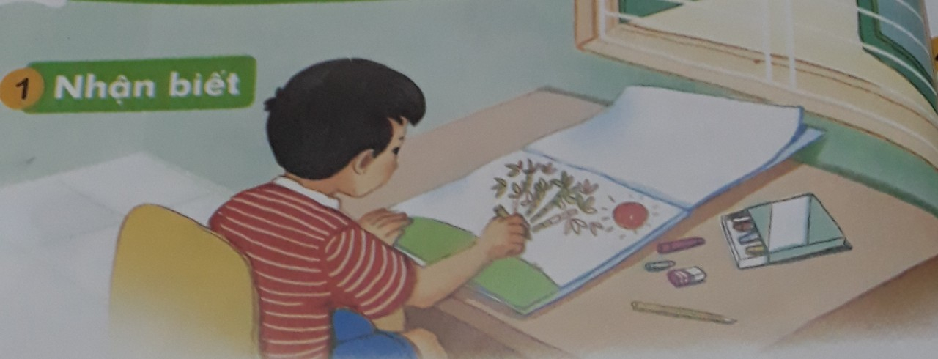
Bài 22 : Tt Tr tr
Nam tô bức tranh cây tre.

Slide 4
2. Đọc
t
tr
tr
e
t
ô
tô
tre
tá tạ tẻ trê trò trổ

Slide 5
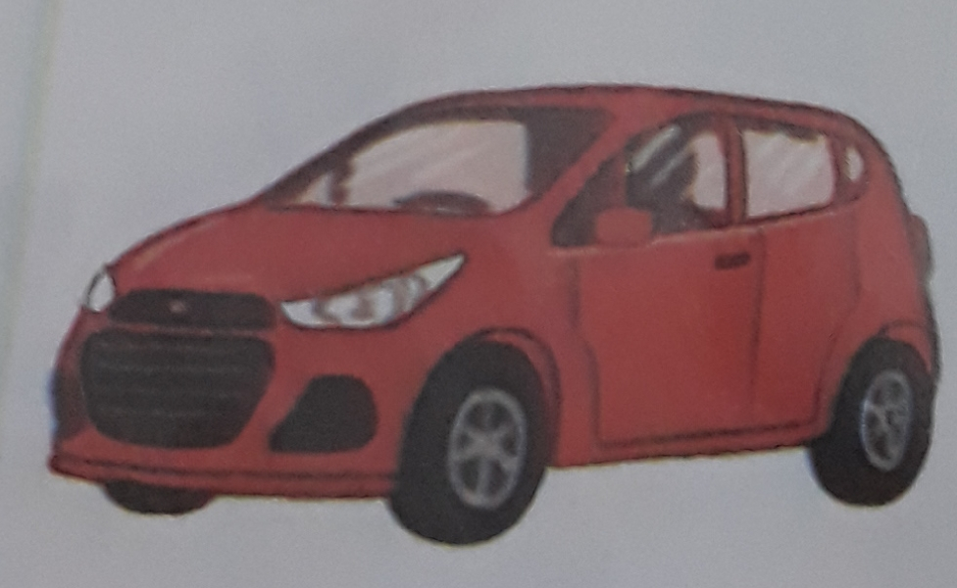
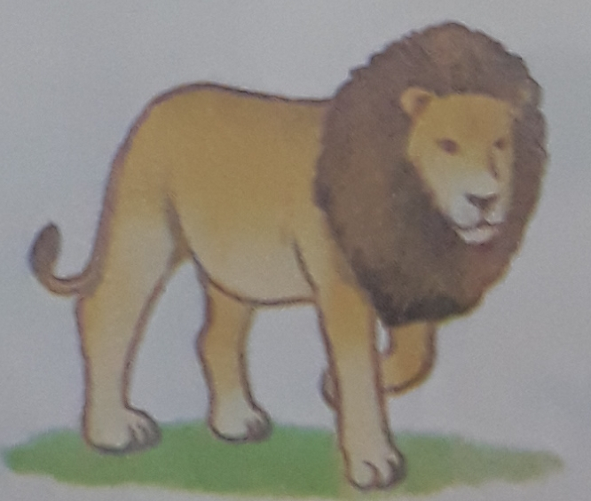
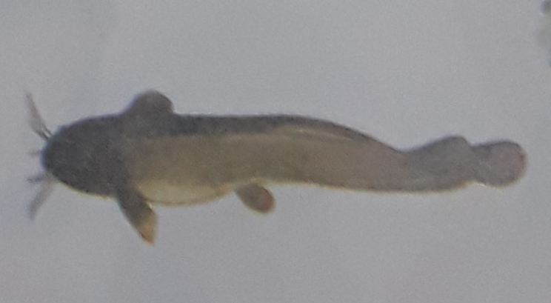
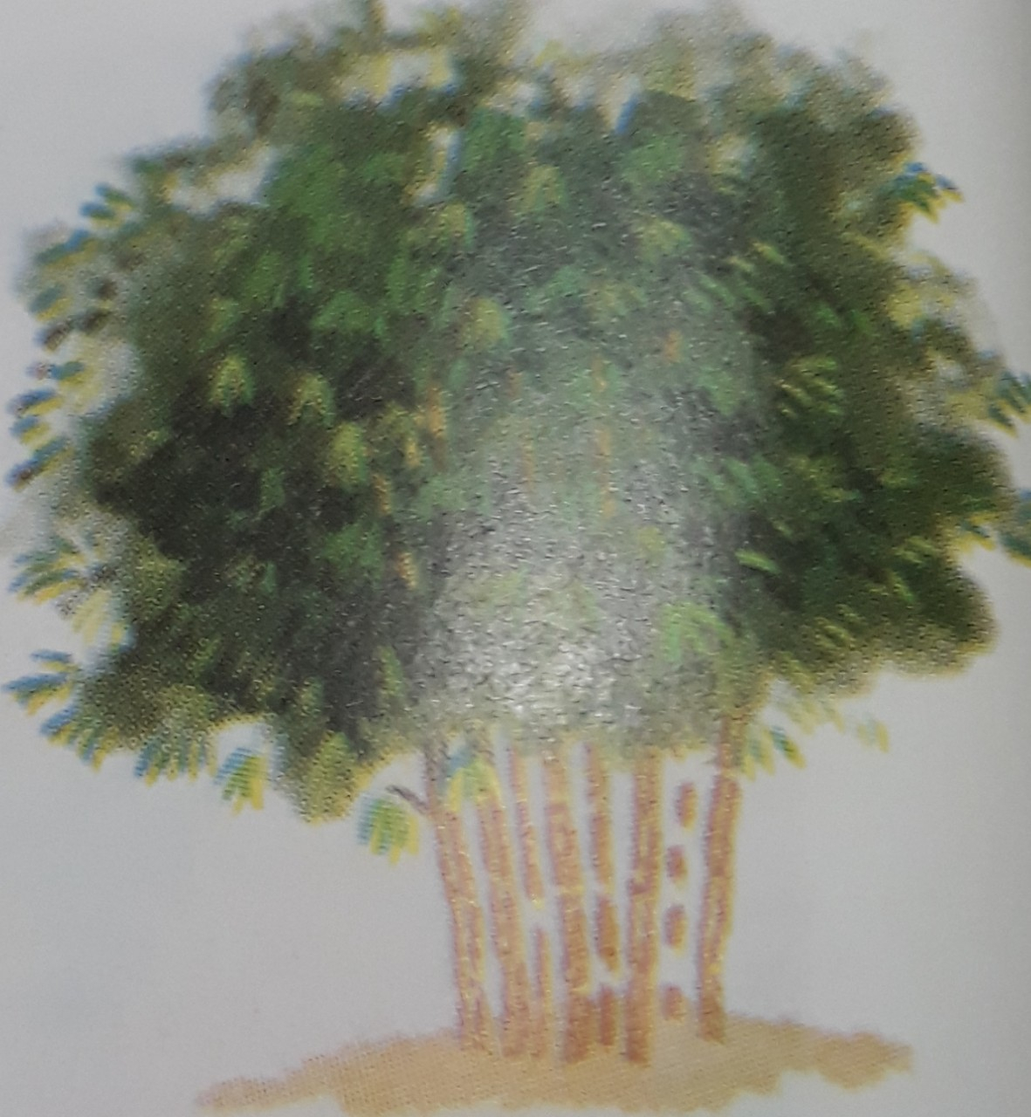
ô tô
sư tử
cá trê
tre ngà

Slide 6
